Slide 1
Substitute assignment
Curriculum Development: fifth session 8.2.2023
Erika Myllyniemi
8.2.2023

Slide 2
Plan for long-term development
 | Development goals: the aim is to… | Concrete task: how to do it? | Responsible actor: who? | Target schedule: when? | Follow-up
Curriculum goals | 1.
 | 2.
 | 3.
Curriculum process: our way of working | 1.
 | 2.
 | 3.
Notes:
Curriculum goals
Curriculum process, our way of working

Slide 3
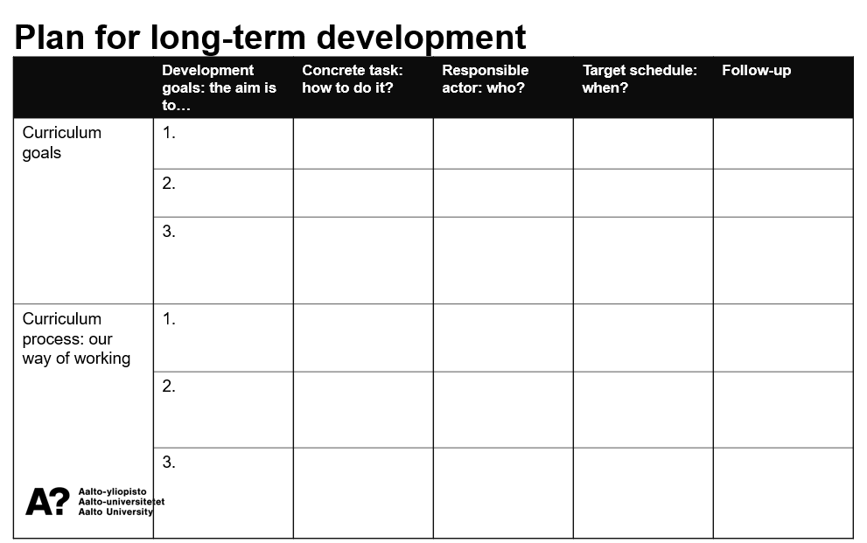
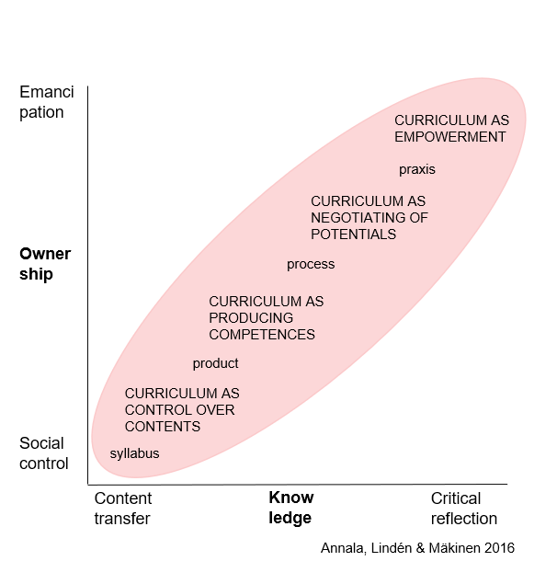
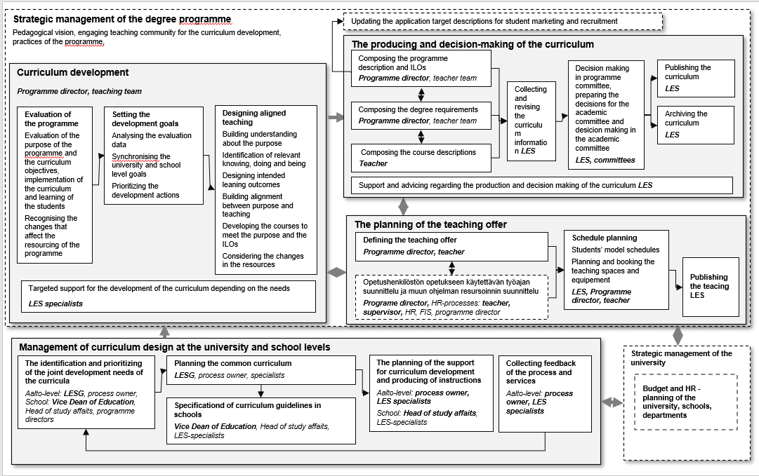
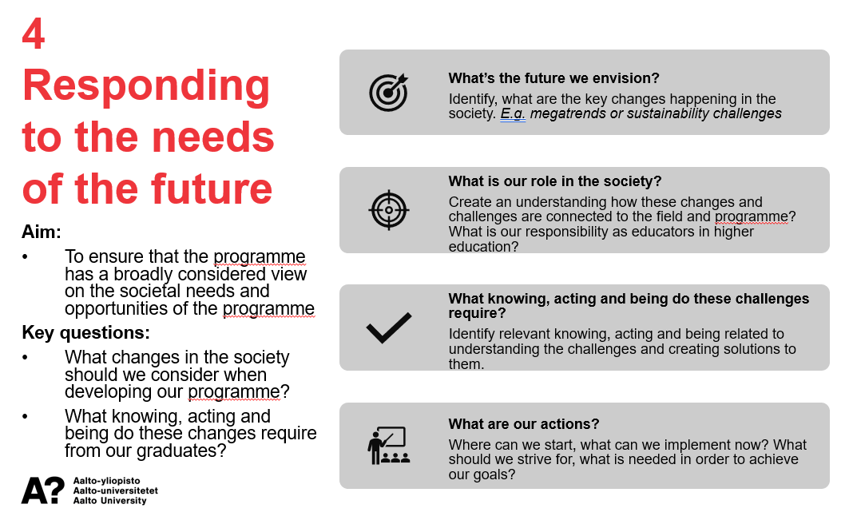
Course timeline
First session 16.11.22 | Second session 30.11.22 | Third session 14.12.22 | Fourth session 18.1.23 | Fifth session 8.2.23
What is curriculum? Competency-based curriculum Knowing, acting, being Constructive alignment | Curriculum development process Co-development and collaboration Process development in Aalto | Curriculum development tools: ILO’s, curriculum mapping, analysismatrix of relationships | Team mentoring Curriculum guidelines: sustainability, LWL, worklife skills | Development projects Long-term plan Course wrap-up
Notes:
Tässä luonnos aikataulusta.
Ajatus on, että elokuun loppuun mennessä kaikki ohjelmat olisi tehneet tarvittavat arvioinnit ja tunnistaneet kehittämistarpeet ja VIIMEISTÄÄN syyskuussa aloitetaan varsinaisen opetussuunnitelman suunnittelu. Eli mtä muutoksia konkreettisesti tehdään seuraavaan opsin. Kurssikuvaukset päivitetään loppuvuodesta 2023 – alkuvuodesta 2024 ja päätöksenteko tulossa maaliskuun tienoilla.
Aikataulussa on tulossa melkein jokaiselle koululle jonkin verran muutoksia, sillä koulujen päätökstentekoprosessissa on ollut jonkin verran eroja. Erityiesti yhteisohjelmien ja muun koulurajat ylittävän suunnittelun takia aikatauluja yhtenäistetään, mutta tavoitteena ehdottomasti se, että aikataulun ja prosessin tulisi palvella koulutusohjelmia mahdollisimman hyvin.

